Slide 1
鸡架制作
JIJIA出版社
NYZZX&NYTMS专版
班级历史
金牌制作讲解师：鸡架
手游版
鸡架制作

Slide 2
目录
目录（导图）
01 准备课
U
1
基
础
02 初步概要
03 基础干员与地图
04 经济与物资
05 健康系统
01 武器与防具
U
2
进
阶
02 进阶干员与地图
03 特勤处
04
05
鸡架制作

Slide 3
目录
第一单元
第一单元 第一课
准备课
准备课

Slide 4
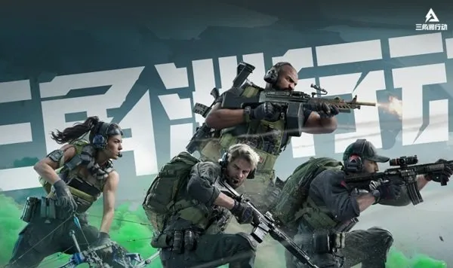
基础介绍
目录
第一单元
《三角洲行动》是一款由琳琅天上团队研发运营的新一代战术射击游戏，支持PC、移动端多平台游玩，拥有25年历史的经典射击IP。游戏以硬核战术射击为核心，包含烽火地带、全面战场、黑鹰坠落战役等多种玩法模式，强调团队协作、战术策略和多样化武器载具系统。
游戏特色
多平台互通：
支持PC、手机双端畅玩，未来将登陆主机平台，实现跨平台联机对战。
经典玩法融合：
结合搜索撤离、大规模团战、载具作战、剧情战役等多种模式，还原特战干员作战体验。
深度战术系统：
提供数十种枪械改装、特色干员技能、战术道具运用，强调团队配合与策略制定。
载具作战：
可驾驶坦克、直升机、装甲车等近10款载具，体验海陆空多栖战斗。
准备课

